Slide 1
第二章 远期合约和期货合约
价格的性质

Slide 2
套利机会
何谓套利机会？最简单的说法是，不花钱就能挣到钱。具体地说，有两种类型的套利机会。
  如果一种投资能够立即产生正的收益而在将来不需要有任何支付（不管是正的还是负的），我们称这种投资为第一类的套利机会。
  如果一种投资有非正的成本，但在将来，获得正的收益的概率为正，而获得负的收益（或者说正的支出）的概率为零，我们称这种投资为第二类的套利机会。

Slide 3
任何一个均衡的市场，都不会存在这两种套利机会。如果存在这样的套利机会，人人都会利用，从而与市场均衡矛盾。所以我们假设市场上不存在任何套利机会。

Slide 4
性质
  首先，证券的定价满足线性性质。
  其次，有零的终端支付的证券组合，其价格一定为零。
  最后，证券的定价满足占优性质。

Slide 5


例子：
  假设经济环境由四个状态和两种证券构成，证券组合甲由11份证券1构成。相关的信息特征如下表所示。
    状态 证券组合甲
    1 5 3 55
    2 5 6 55
    3 10 3 110
    4 10 3 110
  假设事件的概率为P({1})=0.2，P({2})=0.3，P({34})=0.5。两种证券的价格为 P₁=4，P₂=2，证券组合甲的价格为 P_{甲}=40。

Slide 6
在这个经济中是否存在套利机会。
  第一，P_{甲}=40≠11 P₁=44，这属于第一类套利机会。
  第二，我们把证券组合甲当作第三种证券。构造新的证券组合乙：卖空11份证券1，买入1份证券3。则证券组合乙的价格为
    −11（4）+1（40）≠0

Slide 7
    证券组合乙在期末的支付为
    状态 证券组合乙 概率
    1 0 0.2
    2 0 0.3
    3、4 0 0.5
    因此，P(证券组合乙的支付=0)=1，这是第一类的套利机会。

Slide 8
  第三，定义证券组合丙：卖空10份证券1，买入一份证券3。则证券组合丙的价格为−10（4）+1（40）=0。证券组合丙在期末的支付为
    状态 证券组合 概率
    1 5 0.2
    2 5 0.3
    3、4 10 0.5
    因此，P(证券组合丙的支付≥0)=1且P(证券组合丙的支付>0)=1>0。这是第二类套利机会。

Slide 9
套利机会导致交易发生和价格的调整，直到经济达到均衡，经济中不再存在套利机会。
经济中无套利机会是衍生证券定价的基础。无套利价格与经济均衡和金融市场的有效性一致。

Slide 10
衍生证券定价理论假设
假设1：市场无摩擦（无交易成本，无买卖差价bid-ask spread，无抵押，无卖空限制，无税收）
假设2：无违约风险
假设3：市场是完全竞争的
假设4：价格一直调整到市场无套利

Slide 11
任何理论的质量依赖于假设的质量。假设决定理论适应于实际的程度。
假设1-4的合理性

Slide 12
假设1：
  对于大的市场参与者，例如金融机构，这是合理的一阶近似。
  研究无摩擦市场是研究摩擦市场的基础。
  本课程不放宽该条件

Slide 13
假设2：
  一阶近似
  本课程将放宽该条件

Slide 14
假设3：
  是现在研究的主要领域，包括策略交易和市场操纵的研究
  不放宽

Slide 15
假设4：
  标准假设
  假设4称为可变假设，而其余的称为固定假设：我们将在假设1-4下研究远期合约、期货和期权的公平或者理论价格，再与实际市场价格作比较。如果有区别，则把该差别归因于可变假设而不是固定假设。因此我们把这作为套利机会存在的证据，发展理论来利用这种价格差别获利。如果确实发现不是假设4的原因，我们再加入更现实的固定假设来修改理论。

Slide 16
2. 期货价格和现货价格
决定远期合约和期货合约价格的一个关键变量是标的资产的市场价格

Slide 17
2.1 期货价格和现货价格的趋同性
当期货合约的交割日临近时，期货价格逼近标的资产的现货价格。
时间
期货
价格
现货
价格
现货
价格
期货
价格

Slide 18
  如果在交割期期货价格高于现货价格，则存在如下套利机会
    卖空期货合约
    买入资产
    交割
  如果在交割期期货价格低于现货价格，则存在如下套利机会
    买入期货合约
    卖出资产

Slide 19
2.2 期货价格和期望现货价格futures prices and the expected future spot price
当期货价格小于期望现货价格时，称为现货溢价(normal backwardation)
当期货价格大于期望现货价格时，称为期货溢价（contango)

Slide 20




期货头寸中的风险
  一个投机者持有期货合约多头头寸，希望在到期日资产价格将高于期货价格。假设他在时间 把期货价格的现值投资在无风险债券同时持有期货合约多头头寸。如果把期货合约当作交割日为 的远期合约，则投机者的现金流为
    ：
    ： （资产在时间 的价格）

Slide 21
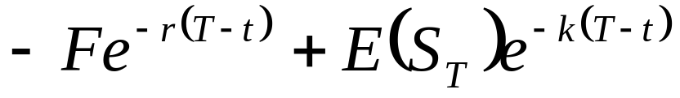

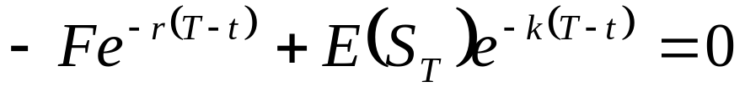
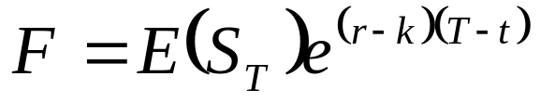
  该投资的目前值
    这里 是与投资风险相关的折现率，依赖于投资的系统风险
  如果证券市场上所有的投资机会的净现值为0，则
  或者

Slide 22
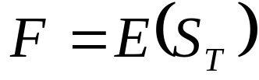
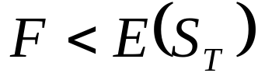
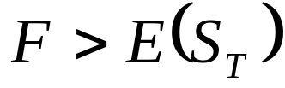
  如果 与市场证券组合不相关，则
  如果 与市场证券组合正相关，则
  如果 与市场证券组合负相关，则

Slide 23
3. 远期合约的定价
注意投资型标的物与消费型标的物的区分，投资型标的物的远期价格和期货价格能够确定，而消费型标的物的不能确定。

Slide 24
远期合约的定价相对容易，没有每天结算
对许多标的物相同的远期合约和期货合约而言，如果到期日相同，则它们的价格非常接近。
先给出远期合约一般定价公式，再给出期货的一般价格公式

Slide 25
首先研究投资型标的物的远期合约，再研究消费型标的物的远期合约

Slide 26
投资型标的物远期合约的一般定价公式分为三步
  标的证券不提供红利
  标的证券提供确定的现金红利
  标的证券提供确定的红利收益率

Slide 27




符号
  ：远期合约到期日（年）
  ：现在的时间（年）
  ：标的物在时间 的价格
  ：标的物在时间 的价格 （在时间 未知）
  ：交割价格
  ：远期合约在时间 的价值

Slide 28


  ：时间 的远期价格
  ：时间 和 之间的利率

Slide 29
3.1投资型标的物远期合约定价：
标的证券不提供红利
例子：假设一种不支付红利股票今天的价格是25元，假设利率是7.12%。确定以该股票为标的物，还有6个月到期的远期合约的远期价格。

Slide 30

构造策略：以利率7%借入25元买一份股票，以 为交割价格写一份6个月到期的远期合约
  成本为0
  6个月后
    股票 S(0.5)
    远期合约 -[S(0.5)- ]
    还贷 -25

Slide 31
在得到远期价格的同时，合成构造了远期合约。(The cash-and carry strategy)
  (1) buy the stock through borrowing (cash)
  (2) hold it until the delivery date of the forward contract (carry)
This strategy replicates the forward contract’s cash flows at the deliver date.

Slide 32
It generates total ownership of the stock at the delivery date when the borrowing is paid off.
The “purchase price” at maturity is determined at the strategy is initiated.

Slide 33
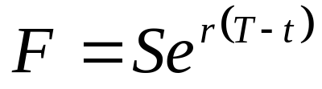
一般公式
  远期价格 和现货价格 之间的关系为
This is called the cash-and -carry relationship between the spot and forward price, an implication of which is that when there are no cash flows on the underlying asset, the forward price is never less than the spot price.

Slide 34
证明：

Slide 35
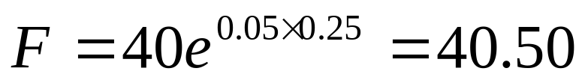
例子：考虑以不支付红利股票为标的物的远期合约，3个月到期。假设股票价格为40元，3个月的利率为5%（以年为单位表示，连续复利），远期价格为

Slide 36
如果远期价格的报价是41.50元，如何构造套利机会

Slide 37
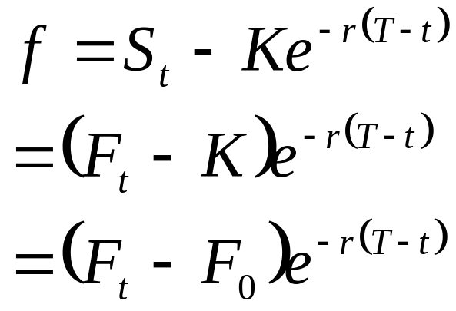
远期合约的价值为
原始合约在签定以后和到期日之前的价值依赖于和它有相同到期日的新的合约的新远期价格
远期合约的价值可正可负

Slide 38
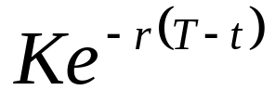
证明：
  证券组合A: 买入远期合约，投资 在 无风险证券
  证券组合B: 买入标的物

Slide 39
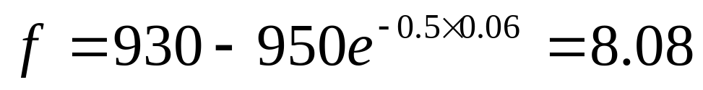
例子：以1年到期纯折现债券为标的物的6个月到期的远期合约的交割价格为950元，假设6个月利率为6%（以年为单位表示，连续复利），现在债券价格为930元，远期合约的价值为

Slide 40
3.2投资型标的物远期合约定价：
标的证券提供确定的现金红利
If the underlying asset has known cash flows over the life of the forward contract such as a dividend or interest payment, it will affect the forward price because ownership of a forward contract does not entitle the holder to the asset’s cash flows. However, ownership of the underlying asset does.
The current value of the asset reflects the present values of all future cash flows.

Slide 41
投资型标的物远期合约定价：
标的证券提供确定的现金红利
例子：12个月到期的国库券，价格为1021.39，年息率为10%，每半年支付一次。假设6个月的简单利率为7.18%，9个月的简单利率为7.66%，12个月的简单利率为7.90%，求以此国库券为标的物、9个月到期的远期合约的远期价格。

Slide 42
时间0
策略1：
  以价格1021.39购买国库券
  借入利息的现值，借期6个月
  总成本= 1021.39-50/(1+0.0718*0.5)
策略2：
  买入远期价格为F的9个月远期合约
  把远期价格的现值投资在无风险债券
  总成本=F /(1+0.0718*0.75)

Slide 43
到期日
策略1：国库券的市值
策略2：国库券的市值

Slide 44

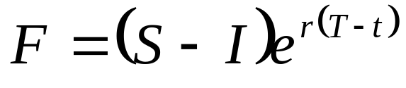
一般结论
  假设现金红利的现值为
  远期价格 和现货价格 之间的关系为

Slide 45
证明：

Slide 46
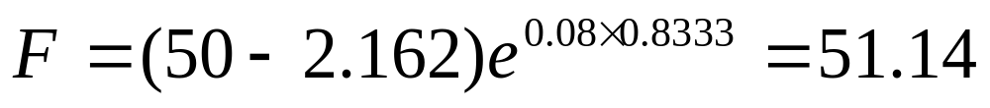
例子：10个月到期的远期合约，标的股票的价格为50元，利率为8%。3个月、6个月、9个月各分红0.75元。红利的现值为

Slide 47
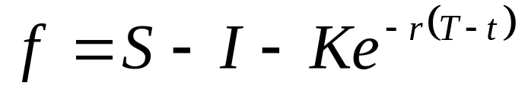
证明：
  证券组合A: 买入远期合约，投资 在 无风险证券
  证券组合B: 买入标的物，以无风险利率借入

Slide 48
例子：5年到期债券的价格为900元。假设以它为标的物的远期合约的交割价格为910元，1年到期。6个月、12个月各支付利息为60元，6个月、12个月的利率各为9%、10%。

Slide 49
3.3投资型标的物远期合约定价：
标的证券提供确定的红利收益率
假设标的资产支付已知红利收益率（dividend yield)，即，当把红利表示成资产价格的百分比时，这个比例是已知的。

Slide 50

首先假设红利收益率以年率 连续支付
例如：假设 为5%，即红利收益率为每年5%，当资产价格为10元时，在下一个小时间区间以年每年50分的比例支付。

Slide 51
例子：6个月远期合约，标的证券的连续红利率为4%。无风险利率为10%。股票价格为25元。

Slide 52




考虑如下的策略：
  （1）买入 份资产，把在到期日前任何时间获得的红利重投资在标的资产上
  （2）卖空一份以一份标的资产为标的物的远期合约
时间0的资本
到期日的收入

Slide 53
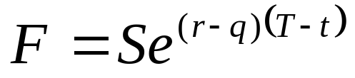
一般情形
  假设红利以年率 连续支付
  远期价格 和现货价格 之间的关系为

Slide 54
股票指标期货的价格
大多数指标可以看成支付红利的证券，证券是组成指标的所有证券形成的证券组合，红利为持有该证券组合所获得的红利。假设 是红利收益率，期货价格为

Slide 55

例子：以S&P500为标的物的三个月到期的远期合约。假设指标每年的红利收益率为3%，指标现在的值为900，连续复利的无风险年利率为8%

Slide 56
外汇远期合约
例子：假设美元和日元的国内六个月利率各为5%和1%（以年利率表示）。现在日元/美元的汇率为100。求美国国内投资者持有的远期合约的价格

Slide 57




策略：
  以利率5%借入 美元
  利用该比现金购买 日元，以日元利率投资
  卖空以1日元为标的物的远期合约
成本为0
到期日收入 为0

Slide 58


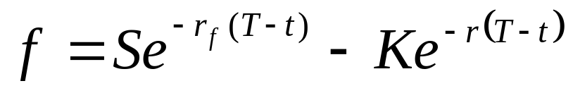
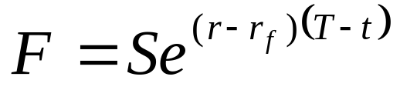
假设 是现在1美元的人民币价格， 是远期合约的交割价格， 是国内利率， 是美国利率，远期合约的价值为
远期价格为
  interest rate parity relationship
  近似的期货合约价格

Slide 59
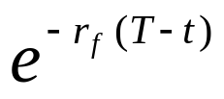
证明：
  证券组合A: 买入远期合约，投资 在 无风险证券
  证券组合B: 买入数量为 的美元

Slide 60
其次，假设红利收益率是已知的，但不是常数，
这时， 等于远期合约有效期内平均红利收益率。

Slide 61



最后，公式实用于任何红利收益率已知的环境，不管是连续还是离散。
如果 是时间0和T之间的离散红利，定义
等价的连续红利为

Slide 62
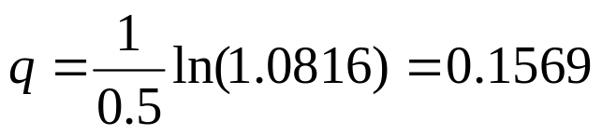

例子：考虑以某股票为标的物的6个月到期的远期合约，股票在第1、4个月的红利收益率为4%，无风险利率为6%，股票现在的价格为80元

Slide 63
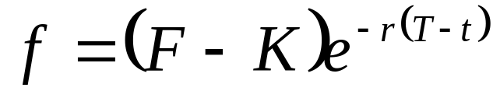
3.4投资型标的物远期合约定价：一般结果
远期合约价值和交割价格以及现在的远期价格之间的关系为
We can value a long forward contract on an asset by assuming that the asset at the maturity of a forward contract is the forward price, F.

Slide 64
证明：

Slide 65
3.5 商品远期合约的远期价格
投资型商品：黄金、白银
消费型商品：石油

Slide 66

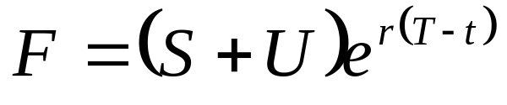
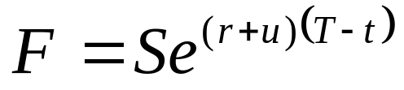
投资型商品
黄金和白银：假设 为储藏成本的现值，储藏成本可以视为负的收入，远期价格为

Slide 67
策略：

Slide 68
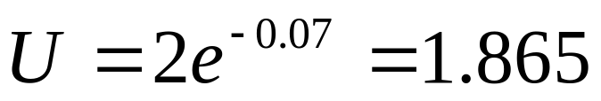
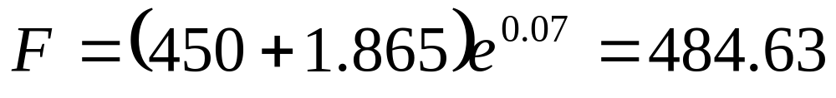
例子：考虑1年的黄金远期合约。假设每年的储藏成本为2美元/盎司，在每年的年末支付。黄金的现货价格为450美元/盎司，利率为7%。

Slide 69
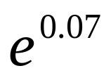
如果远期价格为480美元，如何构造套利机会
借钱450元买1盎司黄金，卖一份远期合约。在到期日
  黄金价值 S(T)
  远期合约 -(S(T)-480)
  支付储藏成本 -2
  还债 -450
  净利润

Slide 70
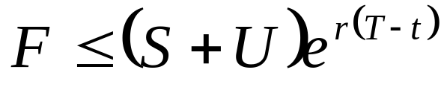
消费型商品
一般商品的远期合约

Slide 71
证明：

Slide 72
便利收益(convenience yields)
  Users of the commodity must feel that there are benefits from ownership of the physical commodity that are not obtained by the holder of a forward contract.
  These benefits may include the ability to keep a production process running.

Slide 73
  A consumption asset behaves like an investment asset that provides a return equal to the convenience yield.
  The convenience yield reflects the market’s expectations concerning the future availability of the commodity. The greater the possibility that shortages will occur during the life of the futures contract, the higher the convenience yield.

Slide 74
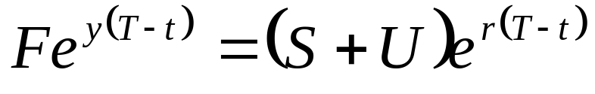
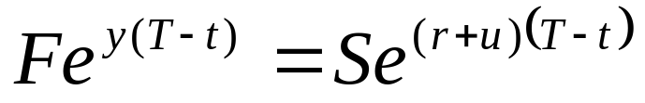

Slide 75

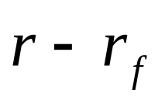

持有成本(the cost of carry)
  远期价格和现货价格之间的关系可以用持有成本来总结。
  持有成本等于储藏成本加上利率（用来为标的资产提供融资）再减去持有标的资产带来 的收入。
    对于无红利股票，持有成本为
    对于股票指标，持有成本为
    对于外汇，持有成本为
    对于商品，持有成本为

Slide 76



定义持有成本为
  对于投资型资产，远期价格为
  对于消费型资产，远期价格为

Slide 77
4 远期价格和期货价格
如果利率是时间的已知函数，当标的物相同，交割日相同时，远期合约的远期价格和期货合约的价格相同
当利率随机变动时，两者不再相同

